Slide 1


СТОЛИЧНА ДИРЕКЦИЯ “ПОЖАРНА БЕЗОПАСНОСТ И ЗАЩИТА НА НАСЕЛЕНИЕТО”
Областен конкурс за детска рисунка
„С очите си видях бедата”

Slide 2
Организатор на Областния конкурс за детска рисунка
„С очите си видях бедата” е Столична дирекция „Пожарна безопасност и защита на населението”.
Провежда се с подкрепата на Министерството на образованието и науката и Национален дворец на децата.
Мероприятието е включено в Националния календар на Министерството на образованието и науката изяви по интереси на децата и учениците за учебната 2021/2022 г.

Slide 3
Цели на конкурса:
- Да се пресъздадат със средствата на изобразителното изкуство
познанията на децата и учениците за бедствията в световен мащаб,
основни познания за рисковете от бедствия и за начините на поведение,
дейностите на Единната спасителна система;
- Да се създаде интерес към професията на пожарникаря и спасителя;
- Да се възпита съпричастие към проблемите на човека, готовност за
оказване на помощ, желание за участие в доброволческа дейност и
опазване на околната среда;
- Да се насърчи развитието и реализацията на проявени творчески
заложби при децата и учениците.

Slide 4
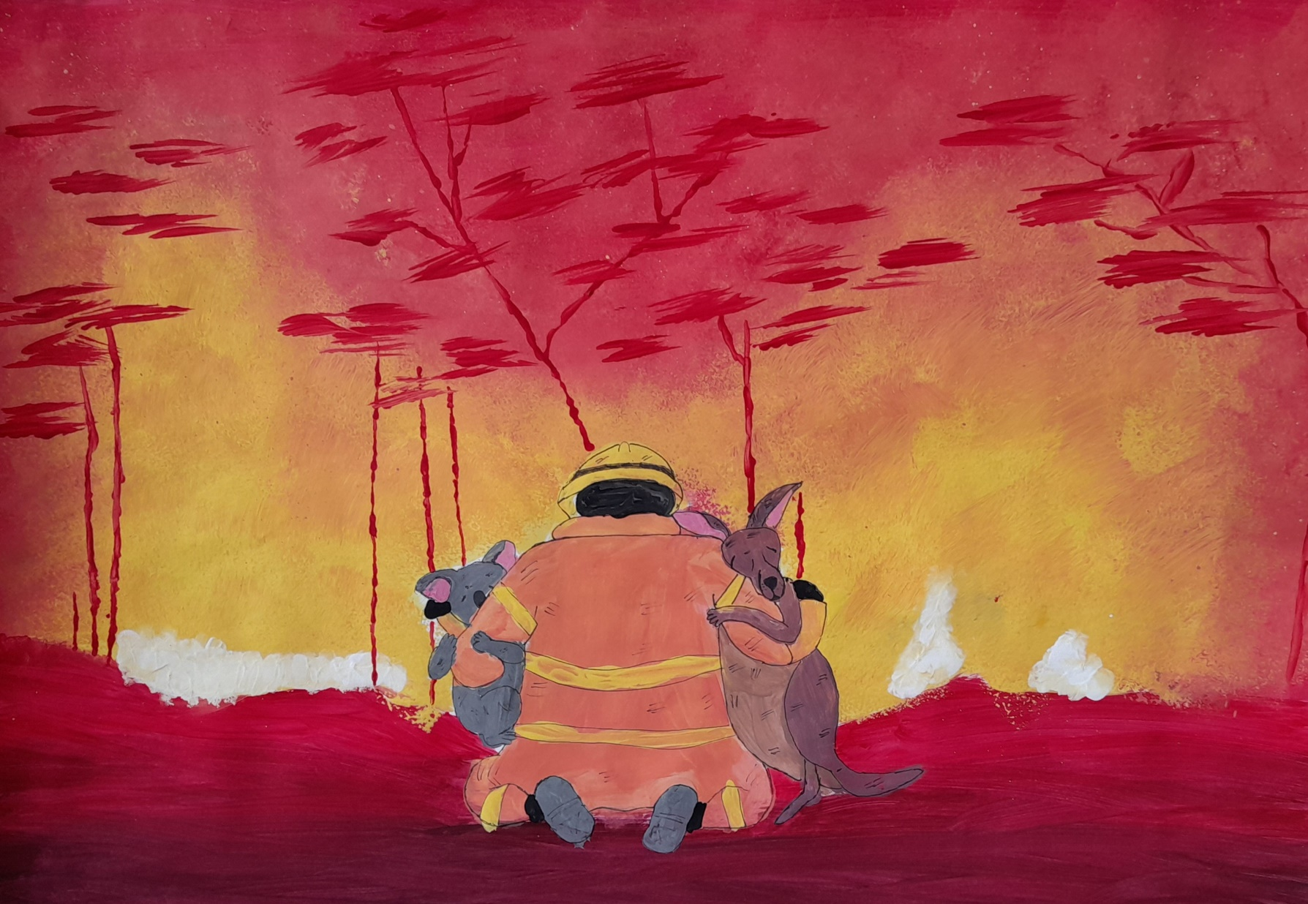
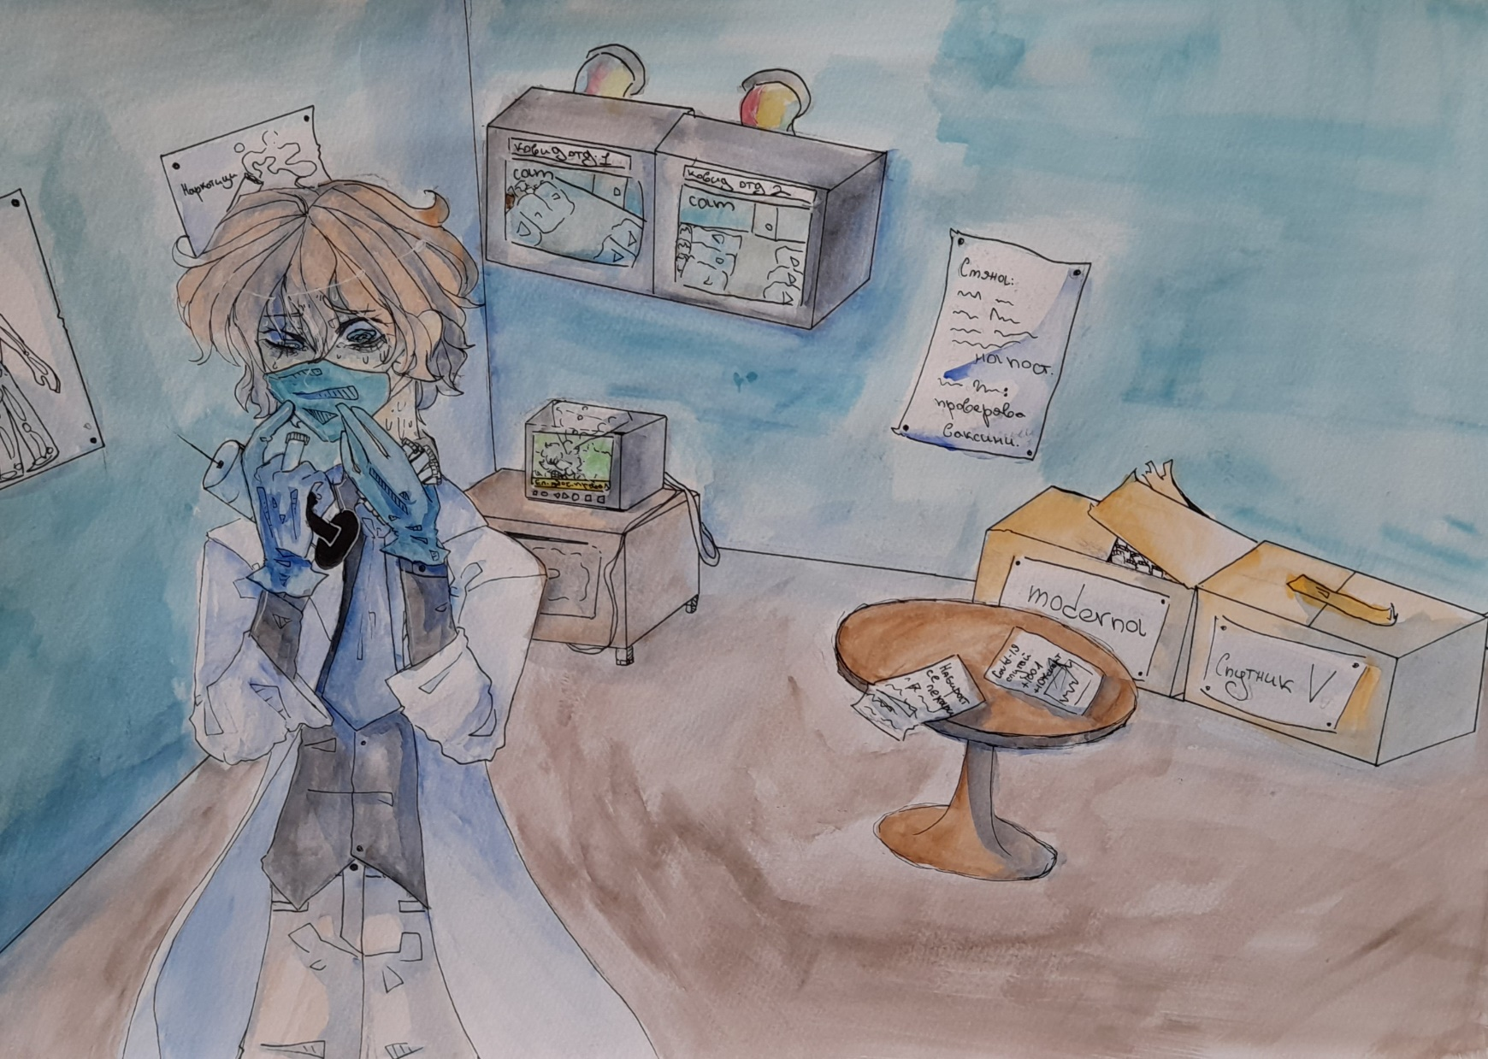
Тематичен обхват...
Тематично конкурсът обхваща познанията на подрастващите, свързани с основни познания за рисковете от бедствия и за начините на поведение и действие, първа долекарска помощ, дейностите на Единната спасителна система.

Slide 5
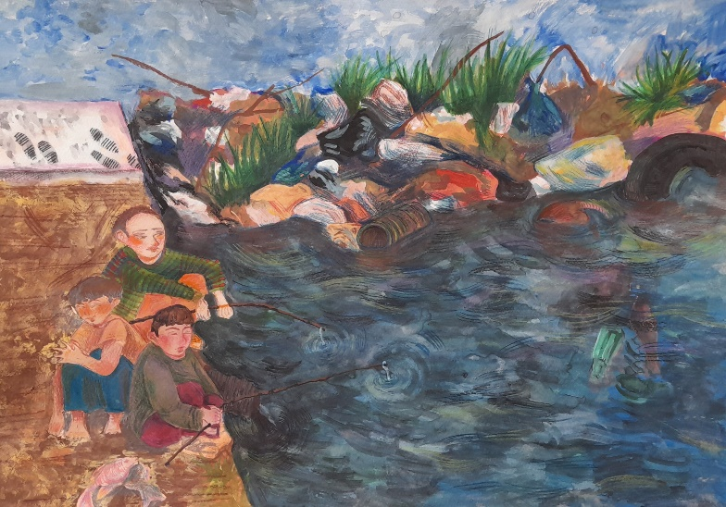
Участниците в конкурса са разпределени
в три възрастови групи:
Първа група – от 7 до 10 години;
Втора група – от 11 до 13 години;
Трета група – от 14 до 18 години.

Slide 6
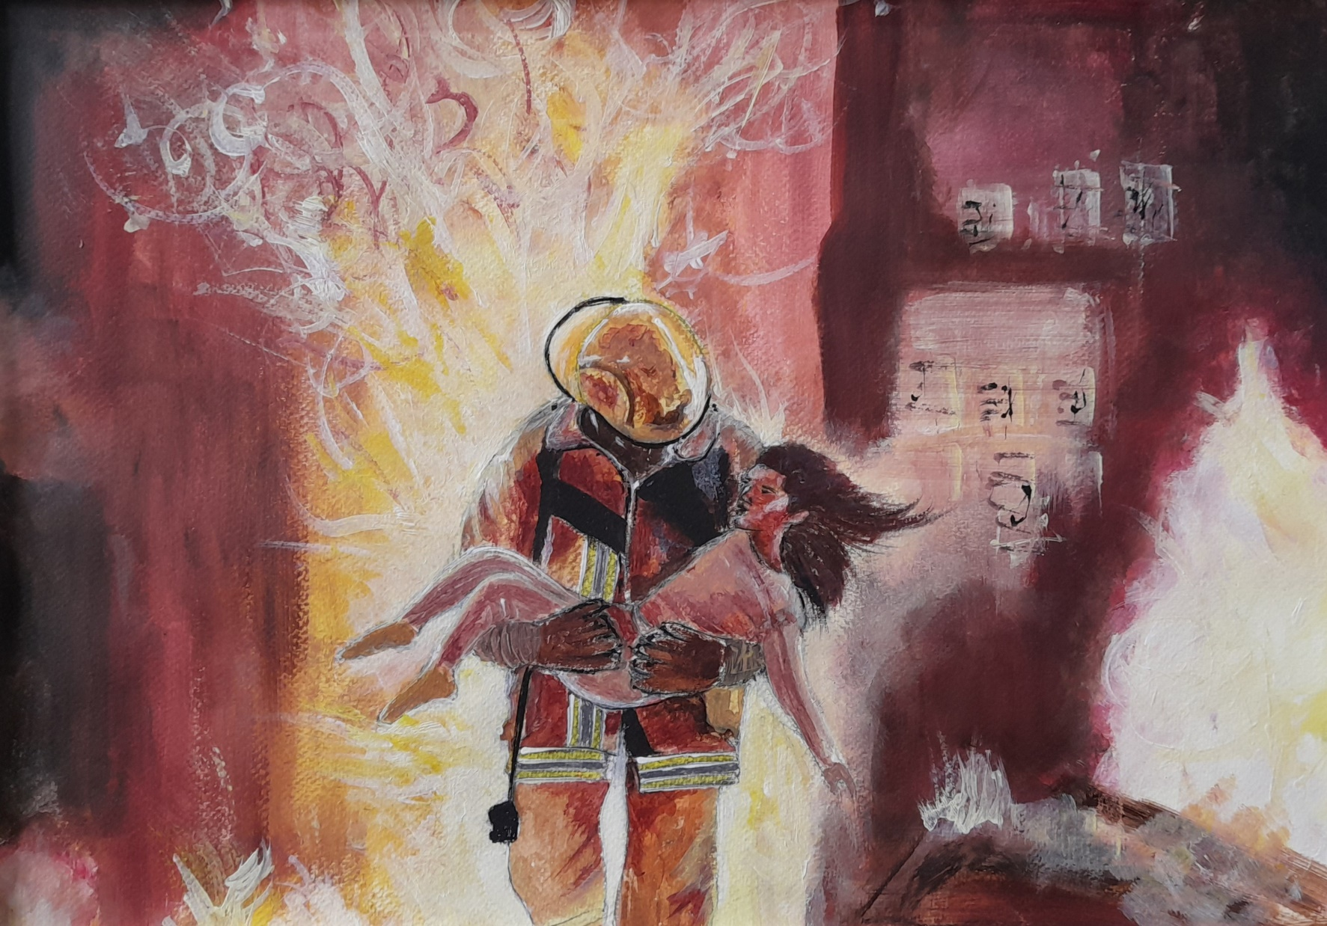
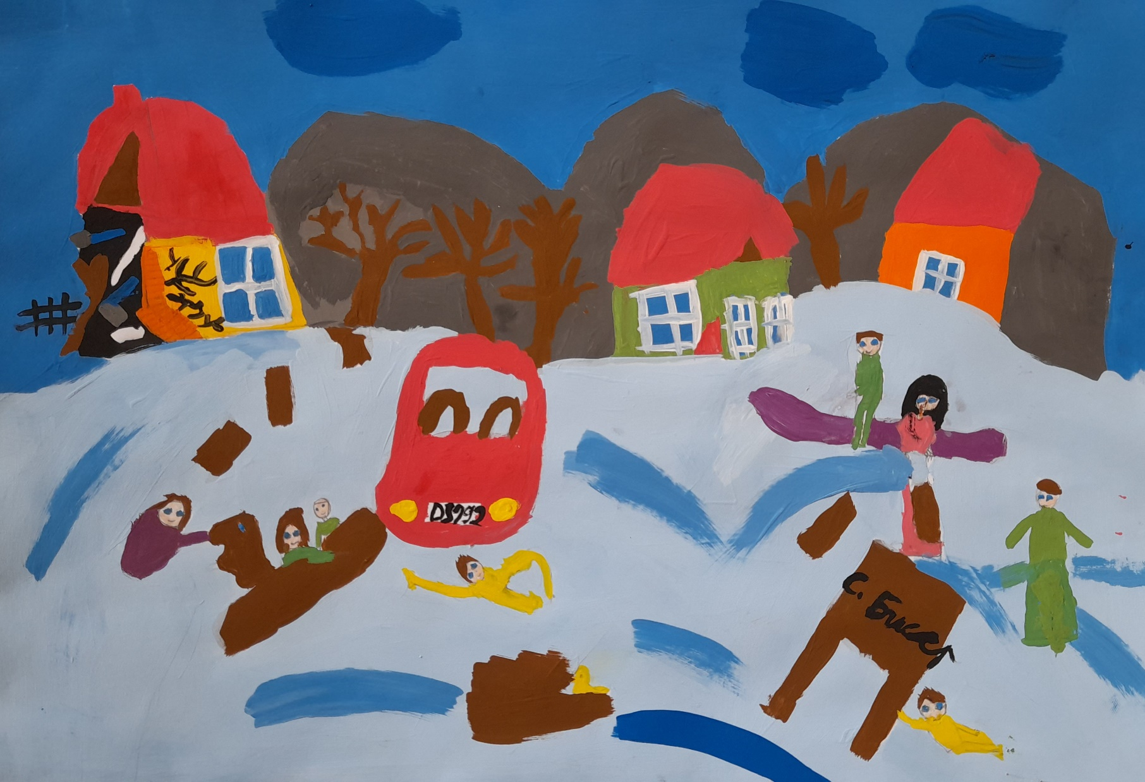
Категории участници:
Конкурсът дава равен достъп за участие на всички деца и ученици, разпределени в три национални и една международна категория, с оглед най-обективното определяне таланта, знанията и уменията на участниците.
Първа категория:
Деца и ученици от всички общообразователни училища и
центровете за подкрепа на личностно
развитие в системата на МОН.

Slide 7
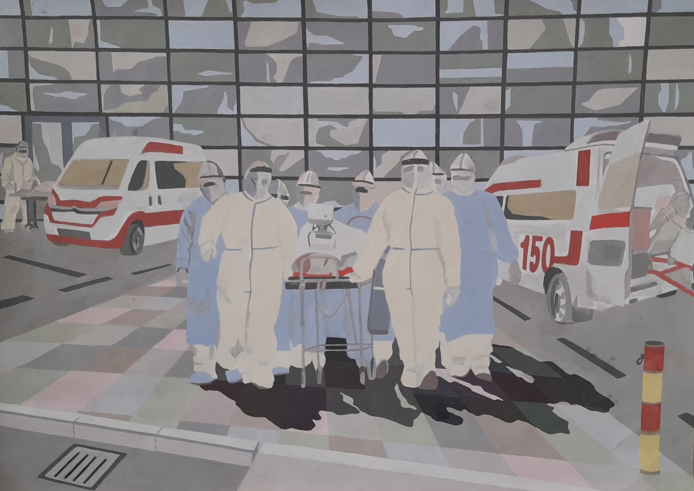
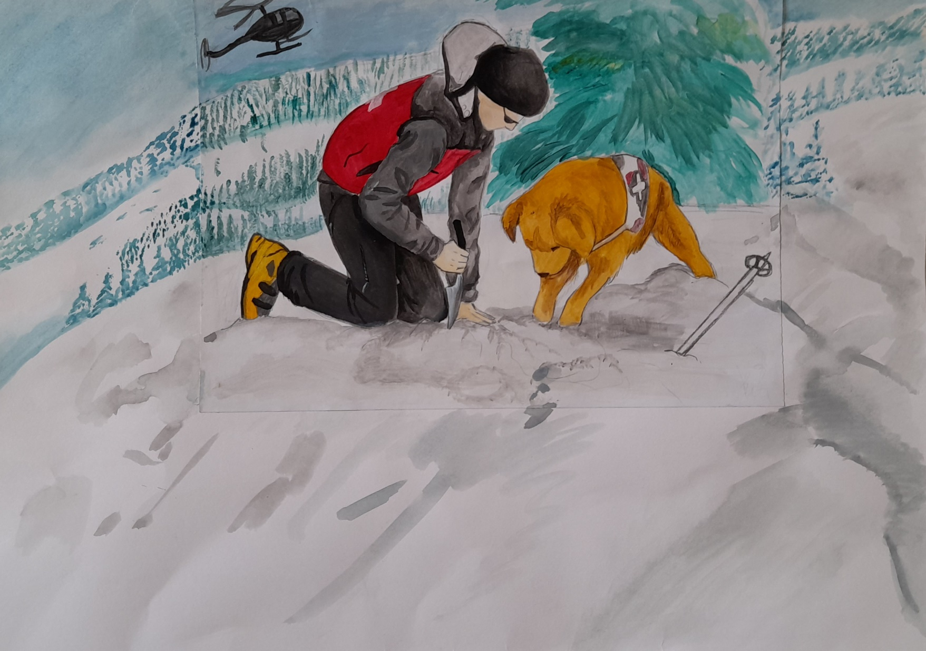
Втора категория:
Деца и ученици от профилирани паралелки, училища и школи по изобразително изкуство.
Трета категория:
Деца и ученици от училища за деца със специални потребности и Домове за деца в неравностойно положение.

Slide 8
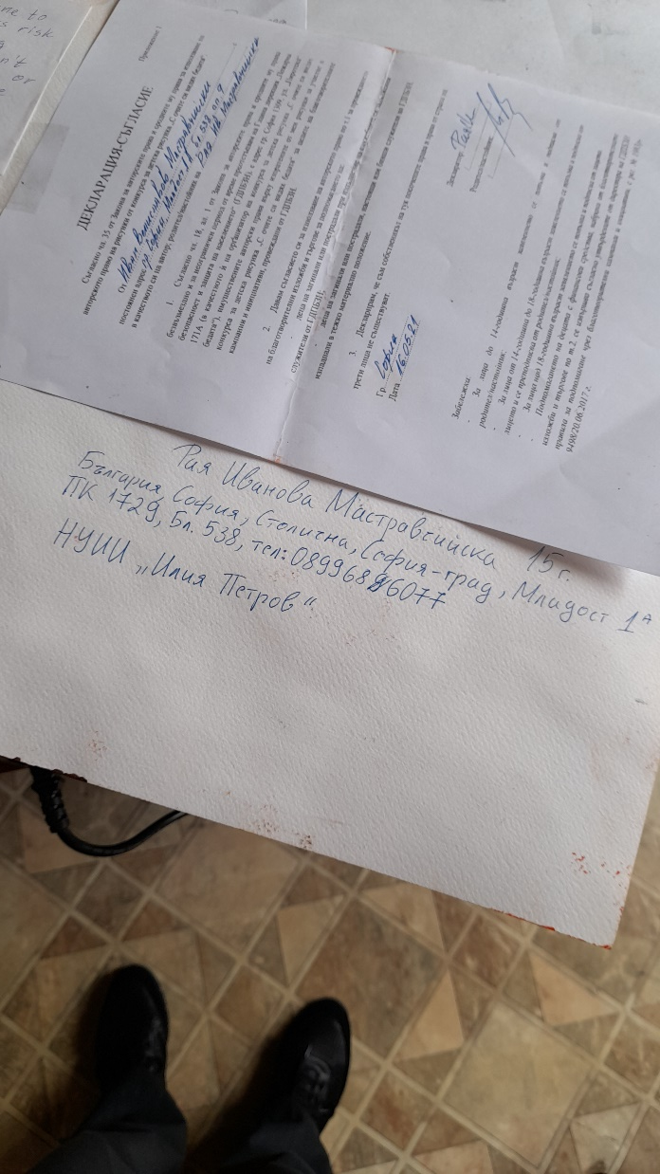
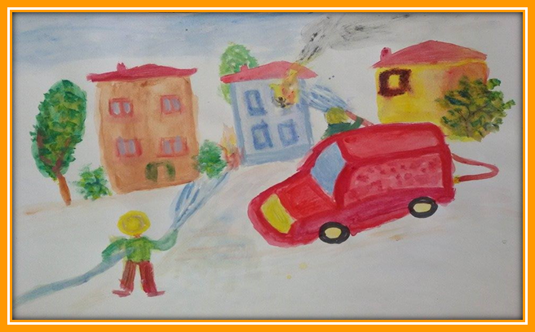
Описание на рисунката:
Всяка рисунка трябва да бъде придружена с кратко описание, на отделен лист на български или английски език, което да е прикрепено към гърба и. Не се поставят по лицевата част на рисунката етикети или
други надписи, нарушаващи нейната визия или нарушаващи авторството.

Slide 9
Техника:
- По избор на участника.
Формат:
Данни на гърба на рисунката:
- Име, презиме и фамилия;
- Възраст;
- Точен адрес / град, улица, блок, номер, телефон за връзка/.
- Училище, педагогически ръководител, телефон за връзка.
- Данните да бъдат написани печатно и четливо!
- Рисунката трябва да бъде с размер на листа 35/50 см., без да е паспартирана.

Slide 10
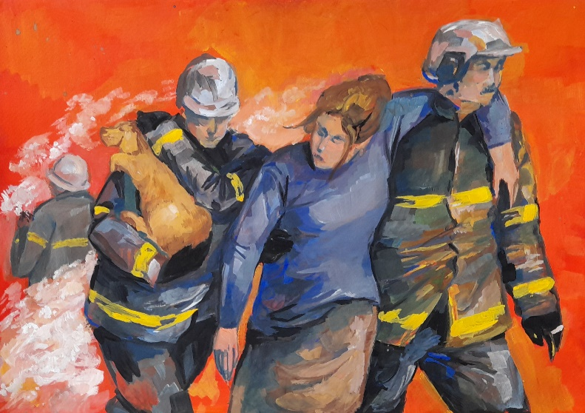
Етапи на провеждане:
- Първи етап – Общински етап /до 31 март/
- Втори етап – Областен етап /до 30 април/
- Трети етап – Национален етап /до 30 юни/
Право на участие във всеки следващ етап получават класираните на първите три места във всяка една категория и възрастова група.

Slide 11
Всички участници се награждават за участие в конкурса с грамоти и предметни награди ☺
УСПЕХ НА УЧАСТНИЦИТЕ!

